Slide 1

ЦИКЛЫ
Занятие №4.2

Slide 2
Проверка пройденного на занятии №4
Какие два типа циклов вы знаете?
В каком случае используются циклы?
Что вы знаете о цикле с параметром?
Как работает функция range?
Сколько параметров можно передать в функцию range?
Может ли быть шаг отрицательным?
Чем представлены массивы в Python?
Какую функцию нужно использовать для возврата числа элементов внутри массива?
Что делает оператор break?
Что делает оператор continue?

Slide 3
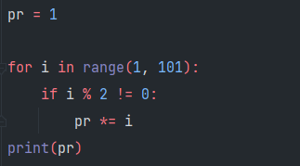
Проверка домашнего задания
Задача №1:
Перемножить все нечётные значения в диапазоне от 1 до 100.

Slide 4
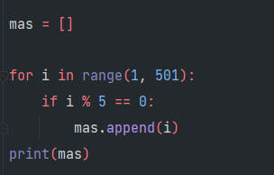
Задача №2:
Записать в массив все числа в диапазоне от 1 до 500 кратные 5

Slide 5
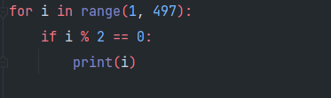
Задача №3:
Вывести на экран все чётные значения в диапазоне от 1 до 497.

Slide 6
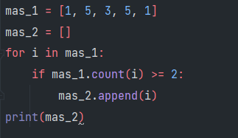
Задача №4:
Дан массив чисел. Если число встречается более двух раз, то добавить его в новый массив.

Slide 7
План занятия
Цикл while.
Конструкция for-else, while-else.

Slide 8
Цикл while.
Цикл while позволяет выполнить одну и ту же последовательность команд, пока проверяемое условие истинно.
Цикл while состоит из двух частей:
Условие (Часто используют условие while True)
Тело цикла (команды, которые будут выполняться внутри цикла)
Условие записывается до тела цикла и проверяется до выполнения тела цикла. Синтаксис цикла while в простейшем случае выглядит так:
while условие:
команда1
команда2
…………
командаN

Slide 9
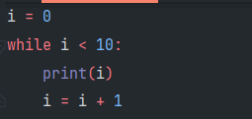
При выполнении цикла while сначала проверяется условие. Если условие истинно, то выполняются команды внутри цикла. После чего условие проверяется снова и все повторяется. Так продолжается до тех пор, пока условие будет истинно. Как только условие станет ложно, работа цикла завершится и управление передастся следующей команде после цикла.
Давайте взглянем на простой пример:

Slide 10
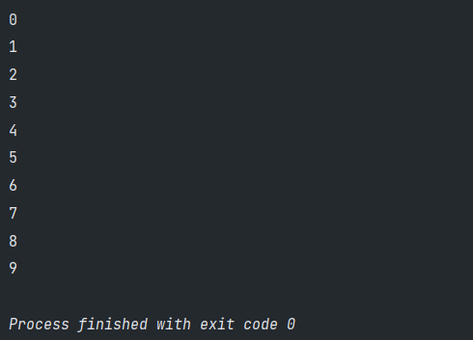
Результат:

Slide 11
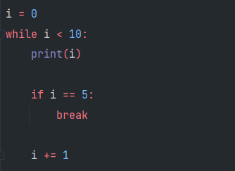
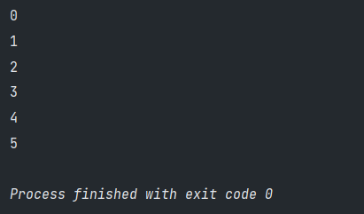
Бесконечные циклы известны как логические ошибки, и их нужно избегать. Существует другой способ вырваться из цикла, для этого нужно использовать встроенную функцию break.
Давайте посмотрим, как это работает:

Slide 12
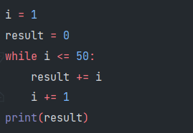

Рассмотрим еще один пример:
Необходимо вычислить сумму чисел от 1 до 50 и результат вывести на экран.

Slide 13
Давайте разберем эту программу по командам: 1) i = 1 и result = 0, создаем две переменные и присваиваем им начальные значения. 2) while i <= 50: - прописываем цикл, который будет выполняться пока переменная i будет меньше или равна 50, как только i станет 51 программа начнет выполнять команду print(result), которая выведет результат на экран 3) result += i - каждую итерацию цикла мы увеличиваем значение переменной result на i 4) i += 1 - каждую итерацию цикла мы увеличиваем значение переменной i на +1

Slide 14
Практическое задание:
Задание №1
Квадраты всех целых чисел от 1 до 10.

Slide 15
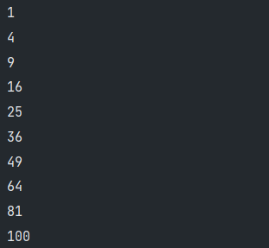
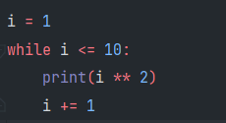
Решение и результат :

Slide 16
Задание №2
Перемножить все чётные значения в диапазоне от 0 до 125; результат вывести на экран.

Slide 17
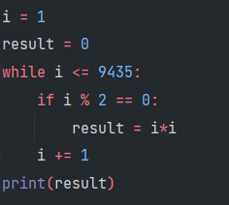

Решение и результат :

Slide 18
Задание №3
Вывести числа от 1 до 15 в порядке убывания

Slide 19
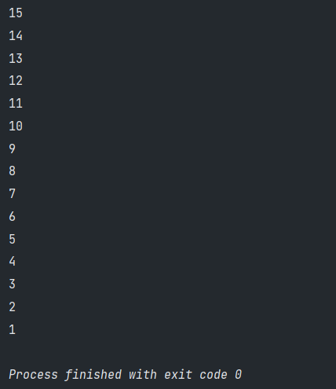
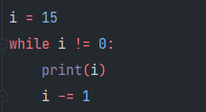
Решение и результат :

Slide 20
Задание №4
Пользователь вводит два числа c клавиатуры, необходимо вывести на экран все отрицательные числа, лежащие между ними. Например пользователь ввел -5 и 3, на экране вывелось -4, -3, -2, -1

Slide 21
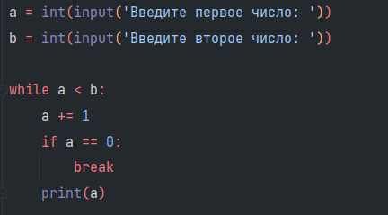
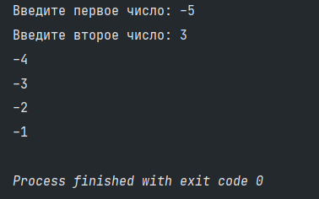
Решение и результат :

Slide 22
Конструкция for-else, while-else.
Циклы for и while могут иметь блок else и многие не знакомы с этим фактом. Блок else выполняется, когда цикл завершается в нормальном режиме. Т.е. не был вызван break.
Блок else после циклов относится не к самому циклу, а к оператору break!

Slide 23
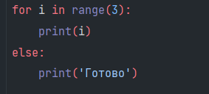
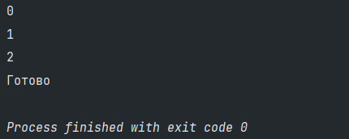
Пример условия else в цикле for:

Slide 24
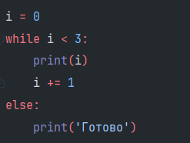
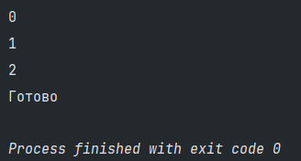
Пример условия else в цикле while:

Slide 25
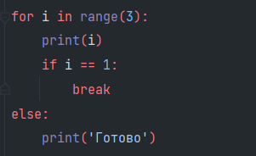
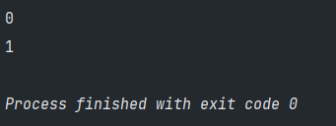
Условие else не выполняется, если цикл завершается принудительно (например, с помощью оператора break или путем вызова исключения):

Slide 26
Задание №5
Необходимо, чтоб программа выводила на экран вот такую последовательность(не использовать готовый массив):
7 14 21 28 35 42 49 56 63 70 77 84 91 98
Добавить в массив и найти его длинну.

Slide 27
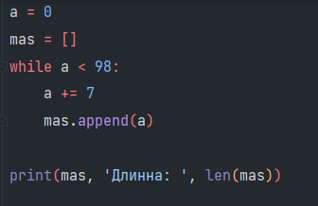
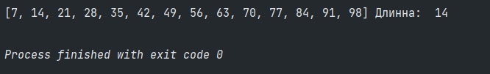
Решение и результат :

Slide 28
Задание №6
Простейший калькулятор c введёнными двумя числами вещественного типа.
Ввод с клавиатуры: операции + - * / и два числа.
Обработать ошибку: “Деление на ноль”
Ноль использовать в качестве завершения программы (сделать как отдельную операцию).

Slide 29
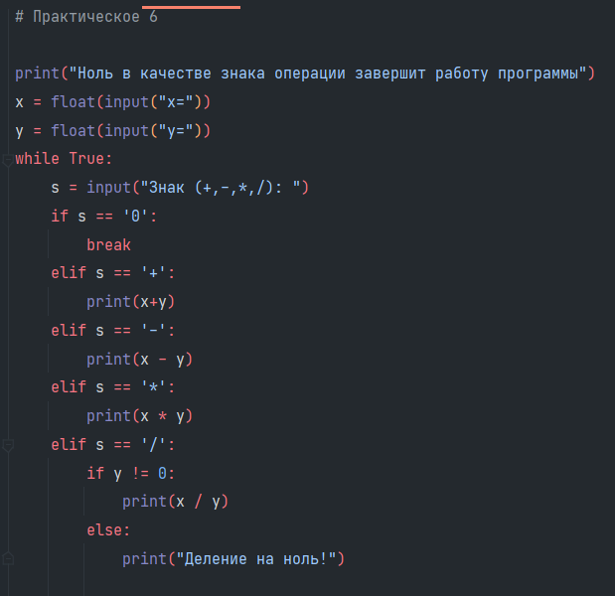
Решение

Slide 30
Задание №7
Массив из 7 цифр. Если четных цифр в нем больше чем нечетных, то найти сумму всех его цифр, если нечетных больше, то найти произведение 1 3 и 6 элемента.
Через цикл for.

Slide 31
Домашнее задание.
Казино. Компьютер генерирует числа от 1 до 10 и от 1 до 2-х соответственно. Цифры от одного до 10 отвечают за номера, а от 1 до 2 за цвета(1-красный,2 черный).
Пользователю дается 5 попыток угадать номер и цвет(Прим. введения с клавиатуры: 3 красный).В случае неудачи вывести на экран правильную комбинацию.

